Slide 1

Жири і вітаміни як компоненти їжі і їх роль в організмі

Slide 2
План
Жири
Хімічний склад жирів
Класифікація жирів
Розміщення жирів у рослинних і тваринних організмах
Біологічне значення жирів
Вітаміни
Класифікація вітамінів
Вітаміни як компоненти їжі
Роль вітамінів в організмі

Slide 3



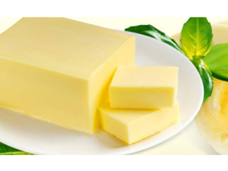
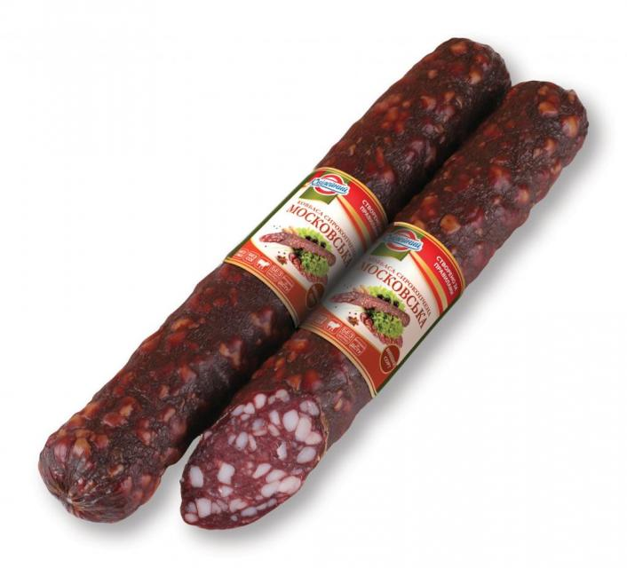
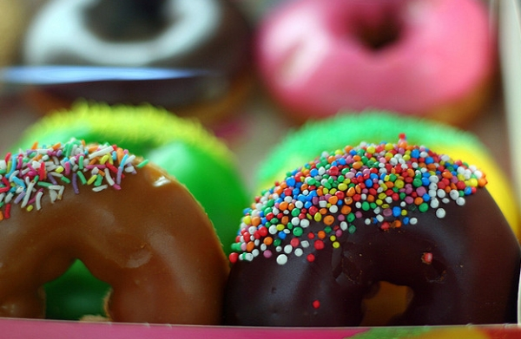
Жири

Slide 4
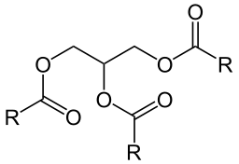
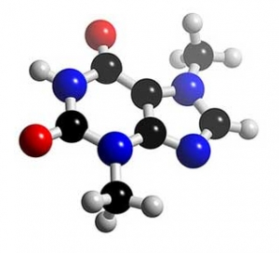
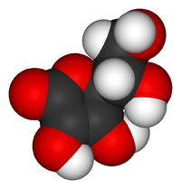
Жири — велика група органічних сполук, які, з фізичного погляду, мають меншу від одиниці питому вагу і, як правило, розчинні в органічних розчинниках, як правило не розчиняються у воді, і під звичайним тиском їх не можна перегнати, не розклавши. Хімічно, жири є тригліцеридами, сполукою складних ефірів триатомного спирту (гліцерину) і будь-якою з кількох жирних кислот. Містяться у тваринних і рослинних організмах. Кожна молекула рослинного або тваринного жиру являє собою змішаний естер гліцерину. Такий жир може бути моно-, ді- та тригліцеридом різних органічних кислот.

Slide 5
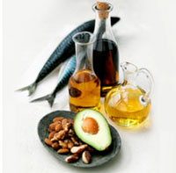
Хімічний склад жирів
Звичайний жир складається з ліпідів*, не жирових та азотовмісних речовин, вуглеводів та мінеральних елементів. Чистий жир являє собою складні ефіри триатомного спирту гліцерину СН₂ОН — СНОН — СН₂ОН і різноманітних жирних кислот.
*Жири (ліпіди) — речовини, які використовуються організмом для енергетичних і пластичних цілей.

Slide 6
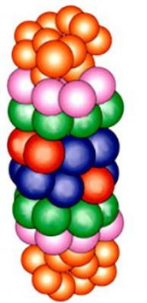
Класифікація жирів
І. За походженням :
1 . Тваринні жири :
- Щільні : тверді і м'які ( наприклад , свиний жир) ;
- Рідкі жири ( наприклад , трісковий жир (риб'ячий жир )) .
2 . Рослинні жири :
- Тверді : масло Какао , пальмова олія , лаврове масло , кокосове масло ;
- Рідкі : рослинні масла ( наприклад , оливкова олія).
II. За висихаємостю :
1 . Невисихаючі : оливкова олія , персикове масло , арахісове масло , мигдальне масло , рицинова олія .
2 . Напіввисихаючі : соняшникова олія , кукурудзяна олія , кунжутна олія , соєва олія , бавовняне масло.
3 . Висихають : макове масло , соєве масло , Конопляне масло , горіхове масло.

Slide 7
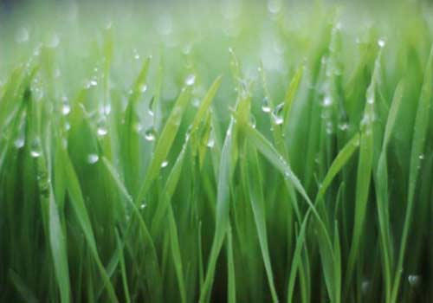
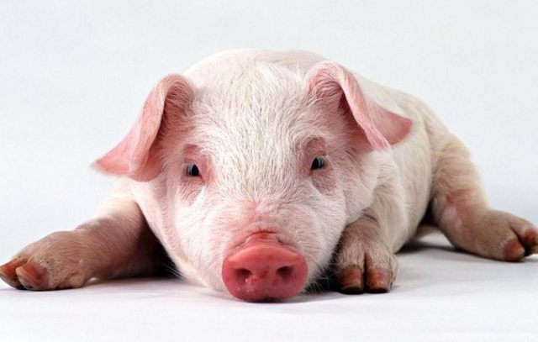
Розміщення жирів у рослинних і тваринних організмах
Жири містяться майже в усіх частинах та органах рослин і тварин, проте розміщені вони нерівномірно. У рослинах найбільше жиру скупчено в насінні та в їхньому зародку, рідше у плодовій оболонці, що оточує ядро: пальмовий горіх, маслини.
У тілі тварин жир розподіляються нерівномірно, і головним чином накопичується в зашкірній клітковині, тканинах, що обволікають органи, які визначаються посиленою діяльністю: серце, нирки та ін.. В кістковому мозку міститься до 90% жиру.
У клітинах рослин і тварин жир має вигляд дрібних краплинок, що утворюють разом з іншим вмістом клітин емульсію.

Slide 8
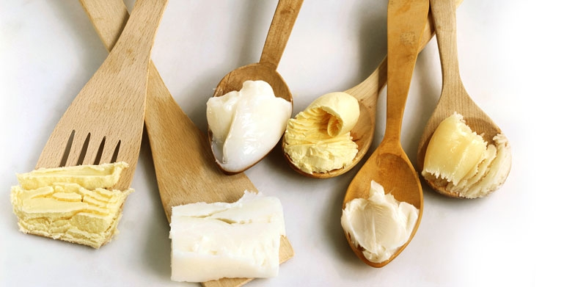
БІОЛОГІЧНЕ ЗНАЧЕННЯ ЖИРІВ
Біологічне значення жирів зумовлене тим, що вони є носіями таких життєво необхідних для організму речовин, як поліненасичені жирні кислоти, жиророзчинні вітаміни, фосфоліпіди, стерини. Отже, біологічна роль жирів залежить від жирнокислотного складу та наявності інших компонентів — фосфоліпідів, вітамінів тощо.

Slide 9
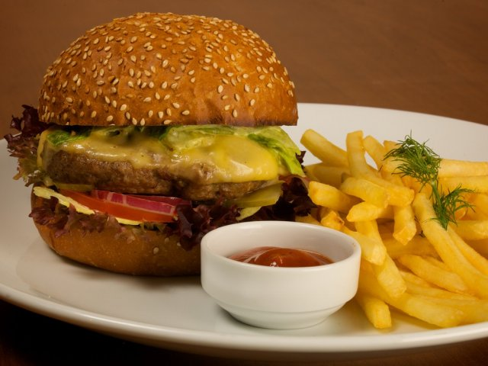
У харчуванні
Жири — важливий продукт харчування людини. Жири становлять головний компонент таких продуктів харчування, як вершкове масло, рослинні олії, маргарин, смалець. Багато жирів міститься у свинячому салі та у сирі.
Значення жирів у харчуванні різноманітне. Недостатнє надходження жирів у їжу негативно впливає на різні види обміну речовин, функціональний стан окремих органів і систем і, у підсумку, на працездатність і опірність організму несприятливим чинникам навколишнього середовища, у тому числі інфекційним агентам. Недостатня енергетична цінність раціонів харчування призводить до виснаження жирових депо у підшкірній основі.
Підшкірна основа виконує низку важливих функцій в організмі: теплоізоляційну (захищає глибоко розміщені тканини від надмірного впливу холоду і тепла), амортизаційну (охороняє кістки, тканини і внутрішні органи від поштовхів і ударів), естетичну (надає формам тіла ніжну округлість). Жири є найважливішим енергетичним компонентом харчового раціону — 1 г жирів дає 37,7 кДж (9 ккал) енергії, їх біологічне значення зумовлене тим, що вони є носіями таких життєвонеобхідних для організму речовин, як поліненасичені жирні кислоти, жиророзчинні вітаміни (віт., D, E і К; тобто віт., які можуть тільки перетравлюватися, всмоктуватися, і транспортуватися в поєднанні з жирами), фосфоліпіди, стерини.

Slide 10
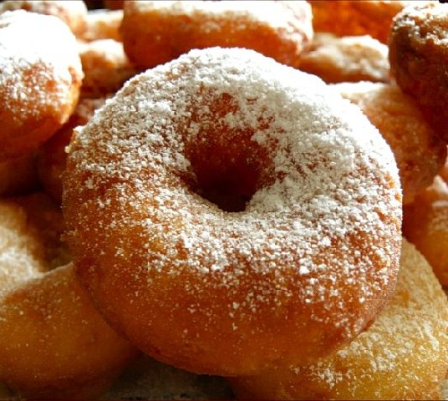
Вони поліпшують смакові якості їжі, впливають на засвоюваність низки нутрієнтів. Так, засвоюваність каротину у присутності оптимальної кількості жиру в їжі досягає 80-90%, тоді як за умови його недостачі β-каротин майже не засвоюється. Однак надмірне споживання жирів погіршує засвоюваність білків, кальцію, магнію, підвищує потребу у вітамінах, що беруть участь у жировому обміні. Надмірне споживання жирів гальмує секрецію шлунка і затримує евакуацію з нього їжі, спричиняючи перенапруження функцій інших органів травлення.
Достатня кількість жирів у харчовому раціоні забезпечує його енергетичну адекватність енерговитратам організму і високу інтенсивність пластичних процесів, зокрема синтез білка. Вони входять до складу тканин тварин, рослин. Вегетативні частини рослин накопичують не більше 5% ліпідів, насіння — до 50% і більше. В організмі людини в нормі міститься 10-20% жиру, але за наявності деяких порушень жирового обміну його кількість може змінюватися.
На відміну від вуглеводів і тим більше білків, жири відкладаються у великих кількостях у депо (підшкірна основа, сальник) і створюють в організмі великі запаси енергії. Нормальної комплекції доросла людина має у своєму організмі 9-12 кг жиру, що відповідає 251000-377000 кДж (60000-90000 ккал). Ця енергія витрачається у всіх випадках недостатнього харчування.
Безпосередньо з лікарською метою на жирах готують мазі, емульсії, пасти, які сприяють поглинанню активних речовин організмом, пом'якшують і продовжують їхню дію.

Slide 11

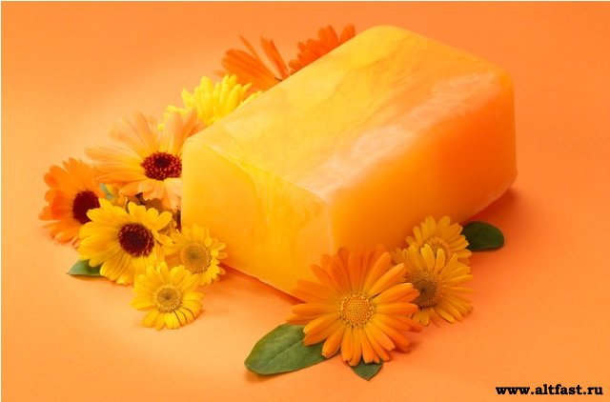


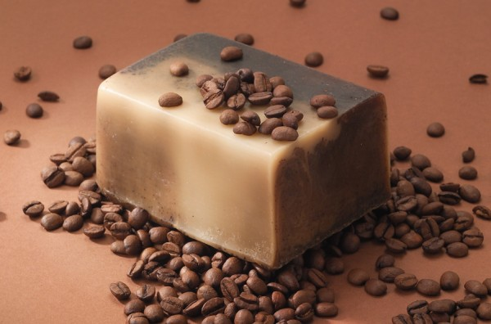
У промисловості
Деякі жири (здебільшого рослинного походження) використовуються для виробництва мила.

Slide 12
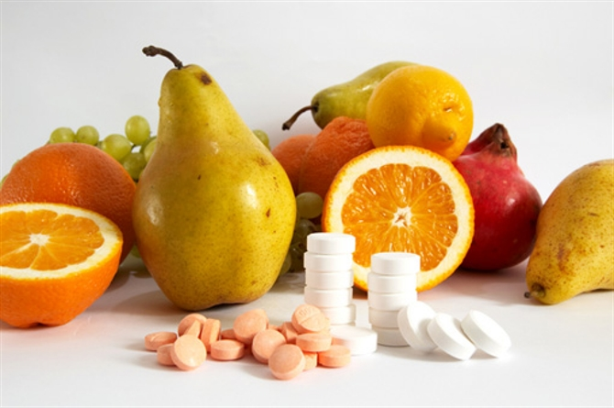
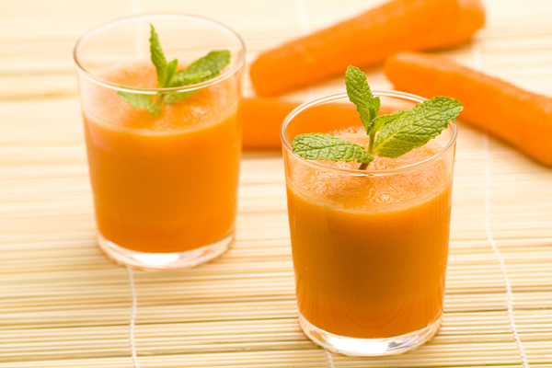

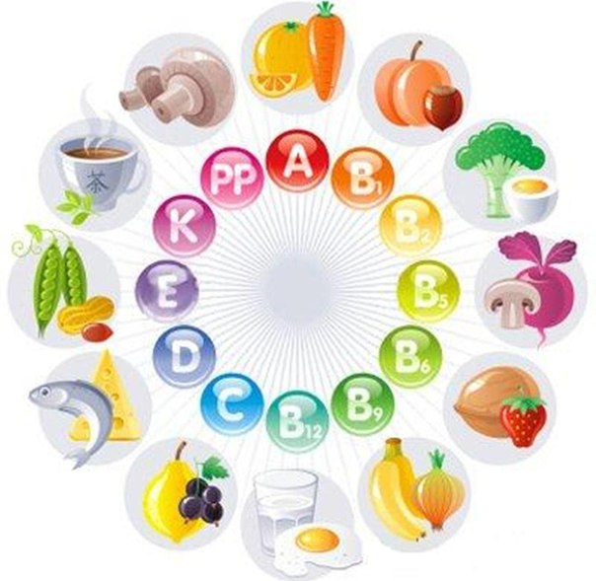
Вітаміни

Slide 13
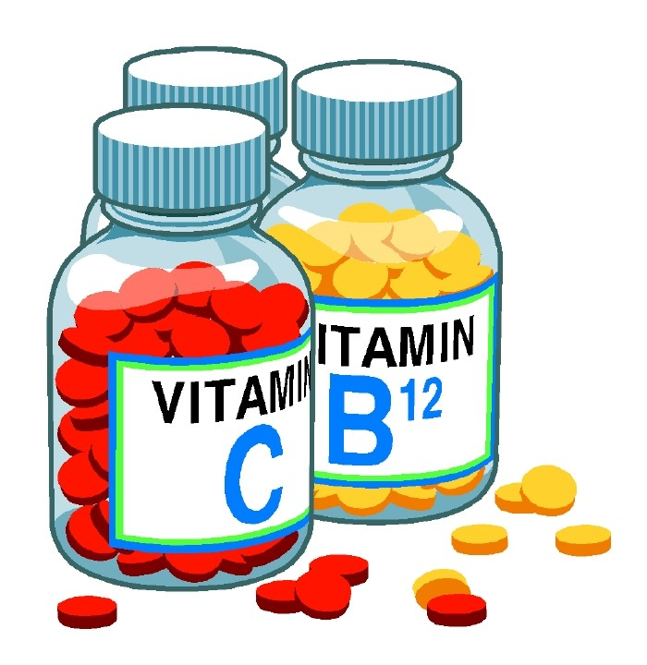
Вітамі́ни (лат. vitae — життя і амін — речовина, що містить аміногрупу (-NH₂)) — низькомолекулярні органічні сполуки різної хімічної природи, що необхідні для життєдіяльності живого організму в малих дозах, і не утворюються в самому цьому організмі в достатній кількості, через що повинні надходити із їжею.
Таким чином визначення певної речовини як вітаміну залежить від того, про який вид йдеться. Наприклад, більшість тварин маютьметаболічний шлях синтезу аскорбінової кислоти, проте деякі, такі як люди, мавпи, морські свинки, втратили його, тому аскорбінова кислота є для них вітаміном.

Slide 14
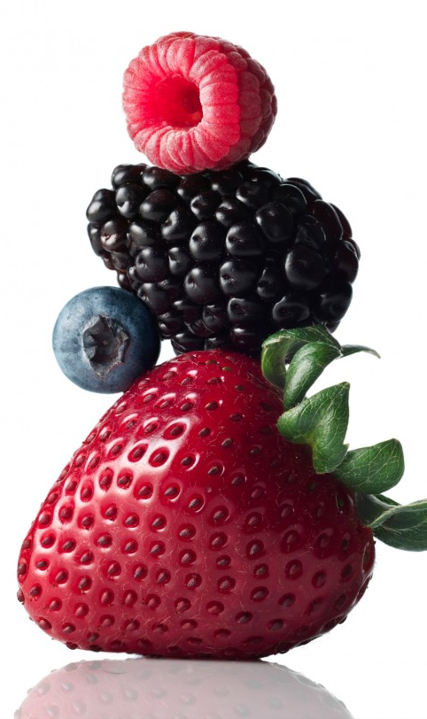
Класифікація вітамінів
Традиційно вітаміни поділяють на дві групи за фізико-хімічними властивостями: водорозчинні і жиророзчинні. До водорозчинних належать: В₁ (тіамін), B₂ (рибофлавін), В₃ (нікотинамід, нікотинова кислота), B₅ (PP) (пантотенова кислота), B₆ (піридоксин, піридоксаль, піридоксамін), H (B₇) (біотин), B₉ (B_{с}) (фолієва кислота), B₁₂ (кобаламін), С (аскорбінова кислота); до жиророзчинних: А (ретинол), D (кальциферол, холекальциферол), Е (токоферол), К (філохінон).
Розчинність впливає на всмоктування, транспорт, зберігання і екскрецію вітамінів. Так гідрофільні вітаміни містяться у соковитих частинах їжі, а гідрофобні - у твердих жирах і оліях. Водорозчинні вітаміни всмоктуються безпосередньо в кров, жиророзчинні, як і інші ліпіди, потрапляють спочатку в лімфу, а потім у кров, і переносяться зв'язаними із транспортними білками. У клітинах водорозчинні вітаміни вільно циркулюють у цитозолі та інших водянистих компартментах, в той час як жиророзчинні депонуються у жировій тканині і печінці. Невеликий надлишок водорозчинних вітамінів може легко виводитись нирками.

Slide 15
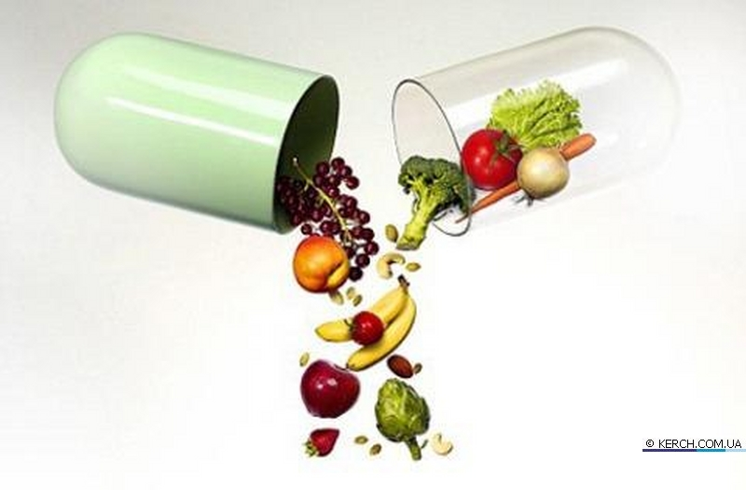
Через те, що жиророзчинні вітаміни накопичуються в тілі, їх можна вживати у відносно великих кількостях час від часу, для того щоб задовольнити потреби організму, але водорозчинні повинні надходити більш регулярно.
Окрім того існує раціональна хімічна класифікація вітамінів, що базується на належності до певного класу сполук. Виділяють такі групи:
Вітаміни аліфатичного ряду (C, B₃);
Вітаміни аліциклічного ряду (A, D);
Вітаміни ароматичного ряду (K);
Вітаміни геретроциклічного ряду (B₁, B₂, B₅, B₆, B₉, B₁₂, H, E).

Slide 16
Особливості впливу основних вітамінів
Вітамін А - міститься в рибі, морепродуктах, абрикосах, печінці. Він забезпечує нормальний стан шкіри і слизистих оболонок, поліпшує зір, поліпшує опір організму в цілому.
Вітамін B1 - знаходиться в рисі, овочах, птахах. Він зміцнює нервову систему, пам'ять, поліпшує травлення.
Вітамін B2 - знаходиться в молоці, яйцях, капусті брокколі. Він зміцнює волосся, нігті, позитивно впливає на стан нервів.
Вітамін РР - у хлібі з грубого помолу, рибі, горіхах, овочах, м'ясі, сушених грибах, регулює кровообіг і рівень холестерину.
Вітамін В6 - у цільному зерні, яєчному жовтку, пивних дріжджах, квасолі. Благотворно впливає на функції нервової системи, печінки, кровоутворення.
Вітамін В5 (пантотенова кислота) - у квасолі, кольоровій капусті, яєчних жовтках, м'ясі, регулює функції нервової системи і рухову функцію кишечнику.
Вітамін B12 – у м'ясі, сирі, продуктах моря, сприяє кровоутворенню, стимулює ріст, сприятливо впливає на стан центральної і периферійної нервової системи.
Фолієва кислота – у савійській капусті, шпинаті, зеленому горошку, необхідна для росту і нормального кровоутворення.
Вітамін Н (біотин) – у яєчному жовтку, помідорах, неочищеному рисі, соєвих бобах, впливає на стан шкіри, волосся, нігтів і регулює рівень цукру в крові.
Вітамін С – у шипшині, солодкому перці, чорній смородині, обліписі, корисний для імунної системи, сполучної тканини, кісток, сприяє загоєнню ран.
Вітамін D – у печінці риб, ікрі, яйцях, зміцнює кістки і зуби.
Вітамін Е - у горіхах і рослинних оліях, захищає клітки від вільних радикалів, впливає на функції статевих і ендокринних залоз, сповільнює старіння.
Вітамін К - у шпинаті, салаті, кабачках і білій капусті, регулює згортуваність крові.

Slide 17

Презентацію виконала
Учениця 11-А класу
ЗОШ№32
Шавурська Марія

